Slide 1


Slide 4
En la actualidad
Hasta el 2013

Slide 5


Slide 6
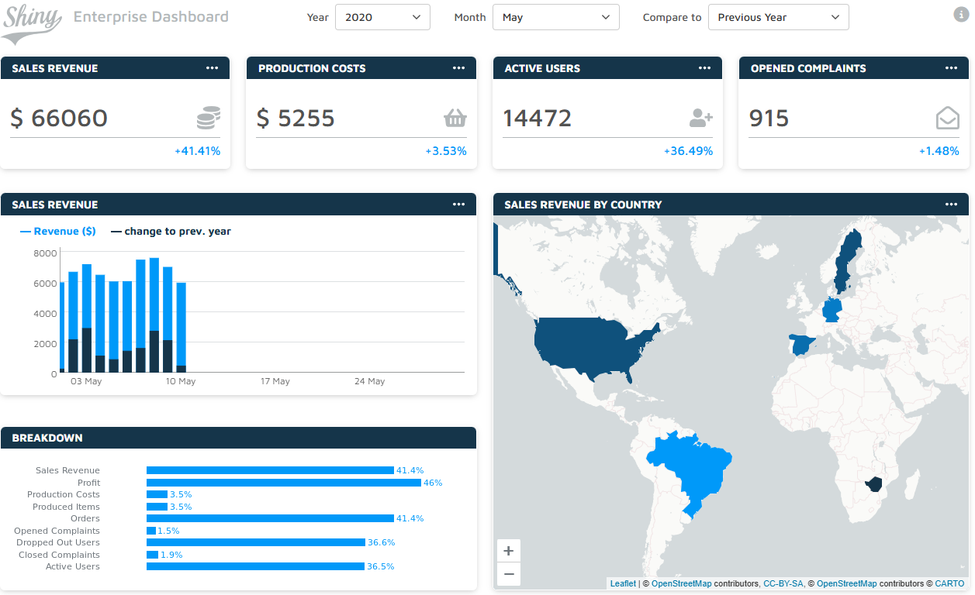

Slide 7
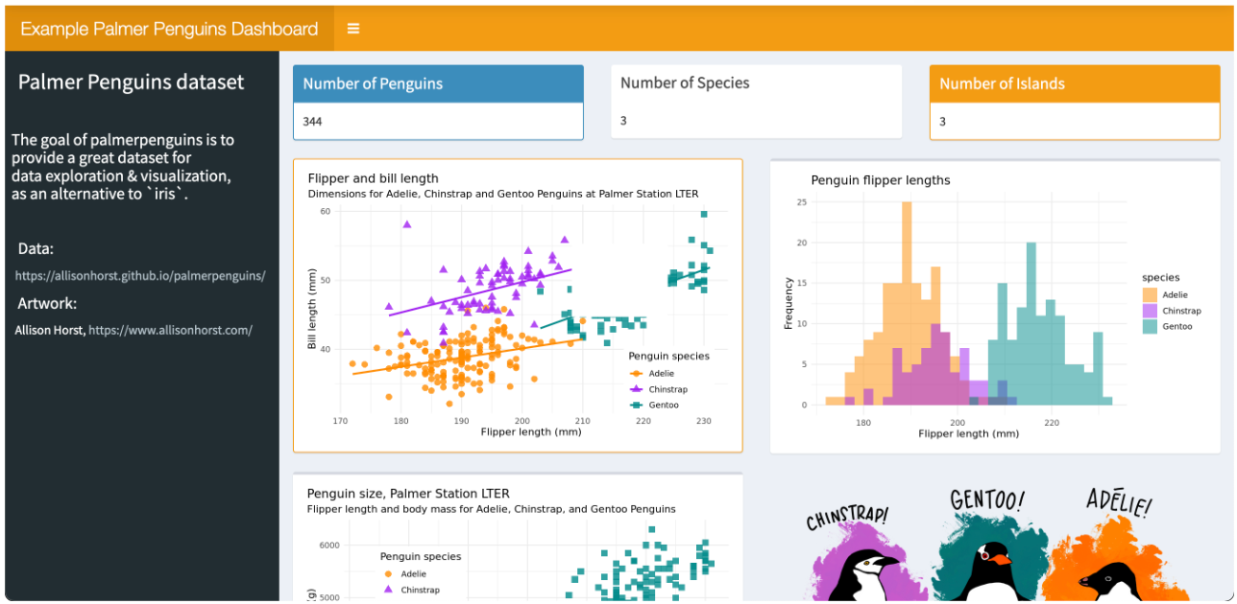

Slide 8
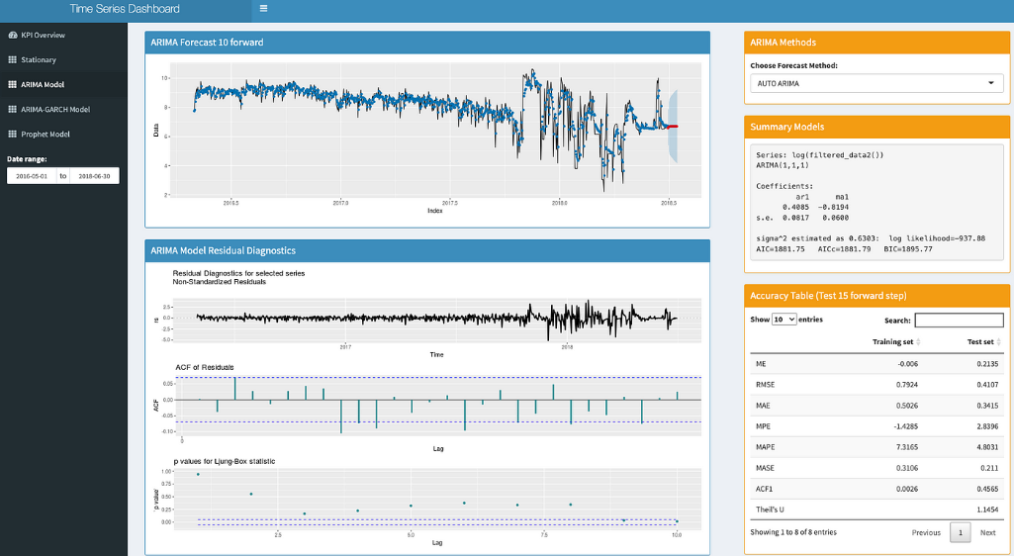

Slide 9
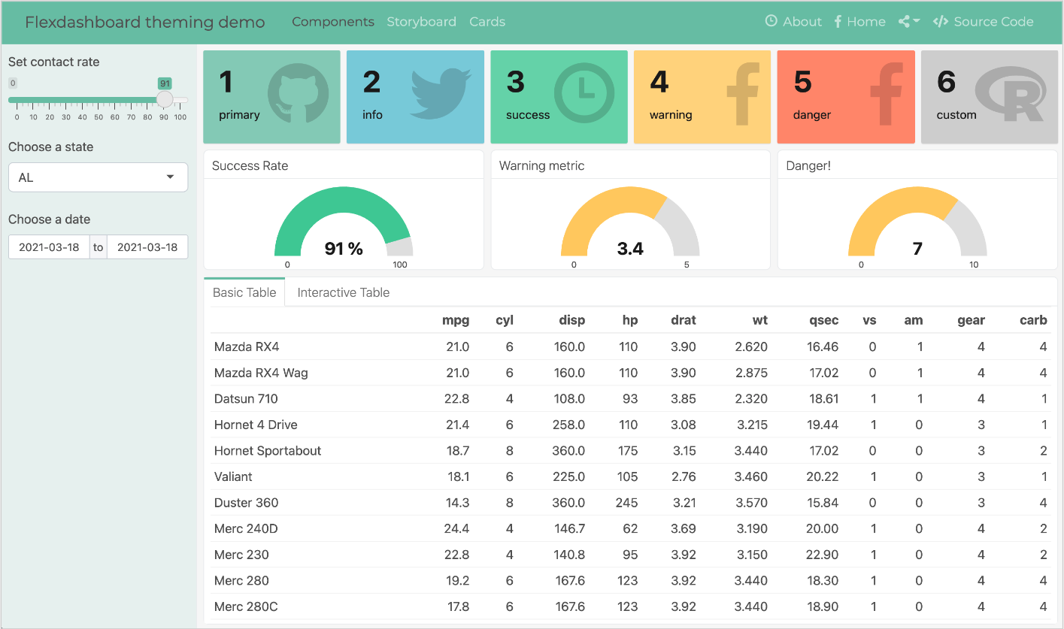

Slide 10
1

Slide 11
2

Slide 12
3

Slide 13
4

Slide 14
5

Slide 15
6

Slide 16
7

Slide 17
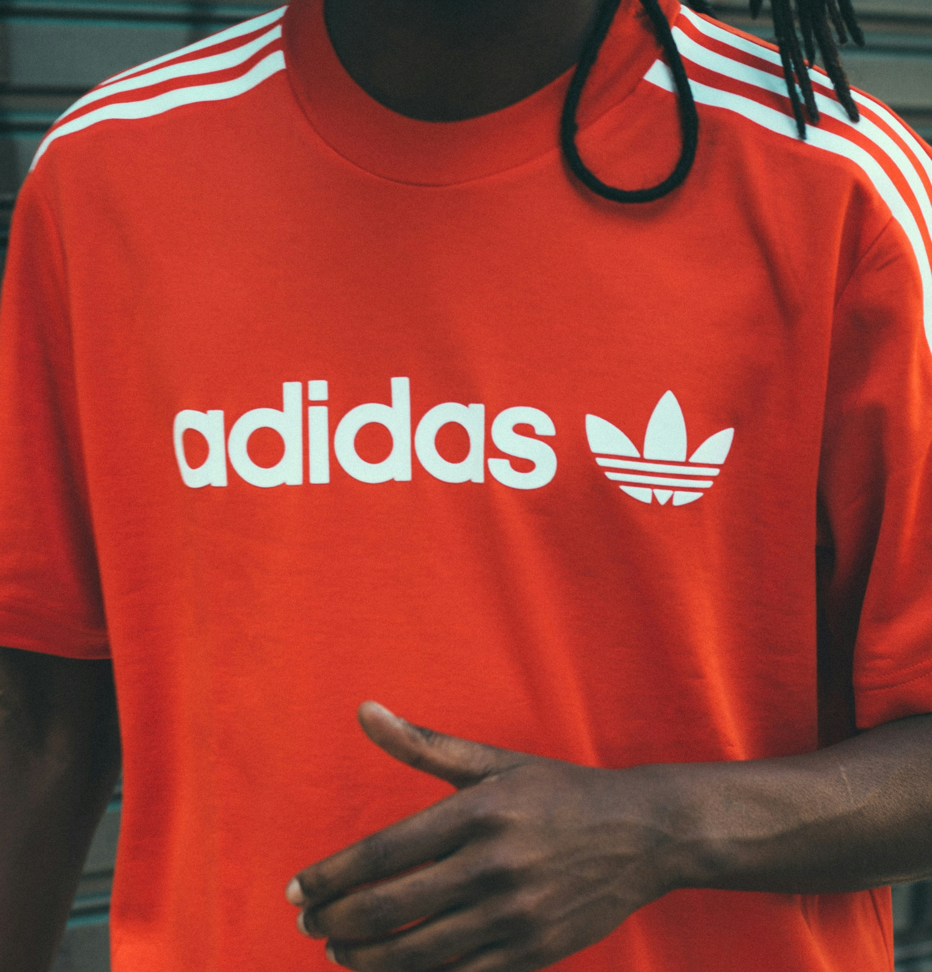

Slide 18


Slide 19
